Slide 1
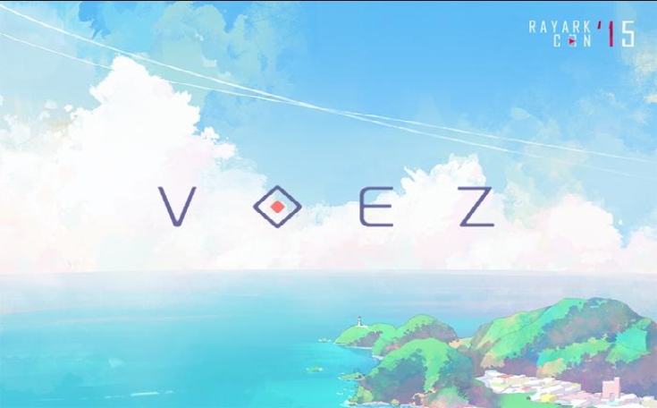
2D programming
2013182042최규화
Run your BEAT!

Slide 2
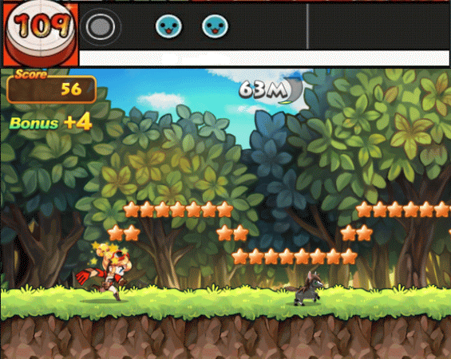
1.Game Concept
음악에 맞춰 Click!! 장애물을 피해 Run!!
음악의 리듬에 따라 키보드 버튼을 정확하게 클릭하여 높은 점수를 획득한 상태로 앞을 향해 달리는 캐릭터를 조작하여 중간 중간에 나오는 장애물을 피해 목적지에 도달해야 한다.

Slide 3
2.Development Range
분류 | 구체적인 내용
스테이지 | - 스테이지1개(해안 맵) 제작 - 스테이지를 구성하는 발판종류는 8종류로 구성되었다.
캐릭터 | 기본동작(좌측 이동) 및 점프, 슬라이딩 모션(추후 추가구현) 구현 남자 캐릭터 1종로 구현 - 캐릭터의 생명력은 100(추후 추가구현)으로 설정되어있다.
장애물 | 2가지 종류(슬라임 몬스터)로 구성된다.(추후 추가구현 가능) 캐릭터가 장애물에 닿으면 장애물이 사라지게 구현 및 장애물에 모션추가를 했음 - 캐릭터가 장애물에 닿으면 생명력이 10씩 감소한다. (추후 추가구현)
버튼[미구현 상태] | - 버튼은 A, S, D, F 이미지를 띄고 있으며 해당 키를 눌러 포인트를 획득한다. - 누르면 포인트가 차감되는 폭탄 이미지 구현 - 버튼을 정확하게 누를 시 10포인트를 획득 및 폭탄을 누르면 50포인트가 차감된다.
음악 | - 리듬게임 BGM 혹은 게임 BGM으로 구현
게임종료 | - 캐릭터의 생명력이 0 이 되면 게임이 종료된다. (추후 추가구현) - 캐릭터가 목표지점에 도달하면 해당 스테이지에서 획득한 포인트가 보여지며 게임이 종료된다.

Slide 4
5.Development Plan
1주차 | 계획) 1.리소스 수집 2.배경음악 수집
 | 결과) 캐릭터, 장애물, 맵, 발판오브젝트, 버튼이미지 등과 배경음악 수집완료 / 달성도(100%)
2주차 | 계획)1.스테이지의 맵 구현 2.캐릭터 스프라이트 구현 3.리소스 추가 수집
 | 결과) 스테이지1(해안맵) 구현, 캐릭터 스프라이트 구현(기본동작,점프..), 리소스 추가 수집완료 / 달성도(100%)
3주차 | 계획) 1.장애물 구현 2.캐릭터와 장애물의 충돌체크
 | 결과) 2가지 종류의 장애물 구현 및 충돌체크 구현완료(장애물과 부딪히면 장애물이 사라짐) / 달성도(100%)
4주차 | 계획) 1.중간 점검(1~4주차 동안 구현하지 못했던 것 구현) , 2.게임 내 사운드(음악) 구현
 | 결과) 3주차 때 구현한 캐릭터와 발판 충돌체크부분 수정 및 게임 내 스테이지1 사운드 구현 완료 / 달성도(100%)
5주차 | 계획) 1.게임 메인 로비화면 구현
 | 결과) 작업중…
6주차 | 버튼 구현 - 1. 버튼 리소스 재정리 - 2. 음악의 리듬에 맞게 버튼 생성 구현 - 3. 버튼의 이동 구현 및 버튼과 버튼 충돌구역간의 충돌체크 - 4. 버튼이 제대로 충돌시 획득되게끔 하는 포인트 구현
7주차
8주차
9주차 | 1. 음악의 리듬에 따라 버튼이 주기적으로 제대로 생성되며 캐릭터의 이동 및 장애물과의 충돌주기가 적당한지 비교해가며 체크하기 2. 버튼 구현에서 덜 된 부분 보완하기
10주차 | 1.최종 점검(5~9주차에서 보완 할 부분 보완하기) 2.게임을 시연해보며 난이도 테스트하기
11주차 | 1.해당 게임에 대한 피드백 받기 2.최종 점검 마무리 및 릴리즈

Slide 5
4.Github Commit graph

Slide 6
6.Self Evaluation
평가항목 | 평가 (A:매우잘함,B:잘함,C:보통,D:못함,E:매우못함)
발표자료에 포함할 내용을 다 포함했는가? | A
게임 컨셉이 잘 표현되었는가? | A
게임 핵심 메커니즘이 제시가 잘 되었는가? | A
게임 실행 흐름이 잘 표현되었는가? | A
개발 범위가 구체적이며, 측정 가능한가? | A
개발 계획이 구체적이며 실행가능한가? | B

